Slide 1
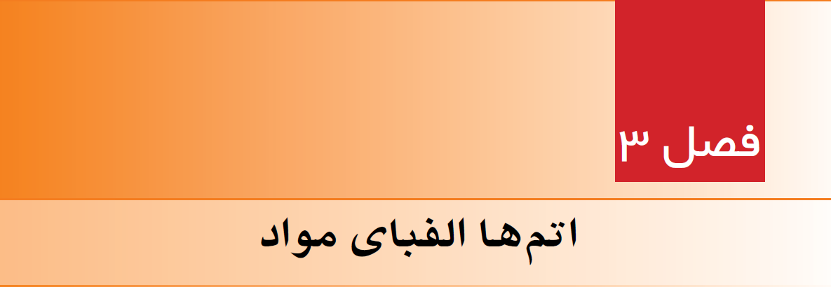
(مدرس: مهندس حبیب کلانتری)

Slide 2
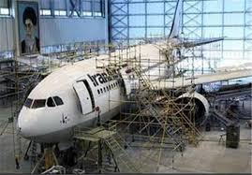
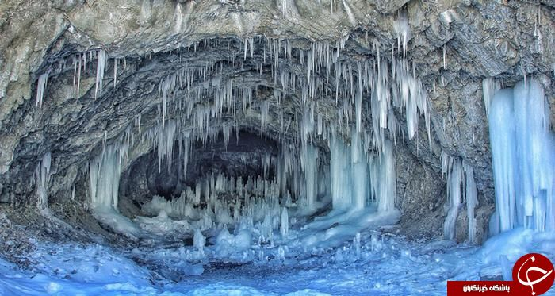
@shimi10.11(7)
اتم ها، الفبای مواد
مواد گوناگون،ویژگی های متفاوت
هرچیزی که در محیط اطراف خود مشاهده می کنیم،از ماده ساخته شده است به عبارتی،آنچه که بخشی از فضا را اشغال می کند و دست کم با یکی از حواش پنجگانه قابل درک است،ماده نامیده می شود.
ماده چیست ؟
نکته 1 : ویژِگی و رفتار متفاوت مواد،به دلیل تفاوت در نوع ذره های تشکیل دهنده ی مواد و نوع پیوند بین آنها می باشد

Slide 3
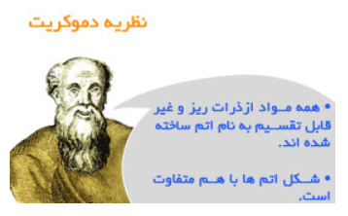
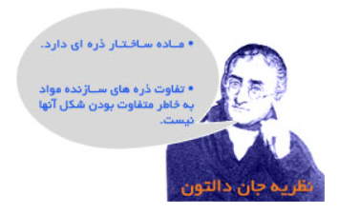
@shimi10.11(7)
اتم ها، الفبای مواد
**ویژگی های ماده
1-هرماده حجم دارد و فضایی را اشغال می کند.
2-هرماده جرم دارد و جرم یک جسم،مقدار ماده تشکیل دهنده ی آن جسم است.
3-ماده از ذرات بسیار کوچک تشکیل شده است.

Slide 4
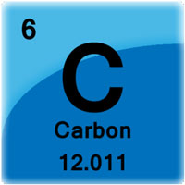

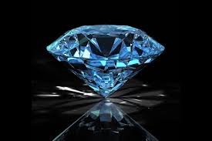
@shimi10.11(7)
اتم ها، الفبای مواد
نکته2 : کربن در طبیعت به شکل های گوناگونی یافت می شود.(دگرشکل)
گرافیت،الماس و دوده ،شکلهای دیگر عنصر کربن هستند.
مغز مداد از جنس گرافیت است.

Slide 5

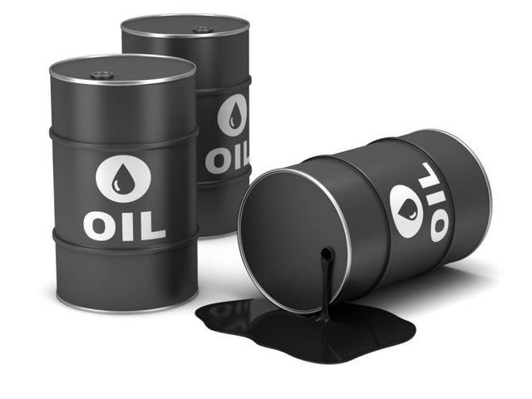
@shimi10.11(7)
اتم ها، الفبای مواد
امروزه ایجاد تغییرات در سطح اتم ها و مولکولها به علت گسترش هم جانبه ی دانش شیمی،امکان پذیر شده است.
زیرا براساس این دانش می دانیم که چگونه ساختار مولکولی مواد،روی خواص و رفتار آنها تاثیر می گذارد.
ماده ای به عنوان طلای سیاه
نفت خام ماده ای با ارزش است که از چاه بیرون آورده می شود و آن را طلای سیاه می نامند.
نفت مخلوطی از صدها ترکیب مولکولی است که این ترکیب ها دو ویژگی مفید شیمیایی دارند.
1-پراز انرژی اند و همین انرژِی به هنگام سوزاندن آنها آزاد می شود.
2-این مولکولها را می توان به روش های شیمیایی در پالایشگاه به یکدیگر تبدیل کرد و مواد شیمیایی گوناگون و مفیدتری بدست آورد.

Slide 6
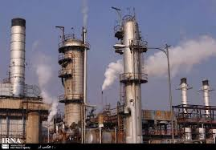
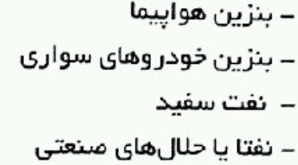
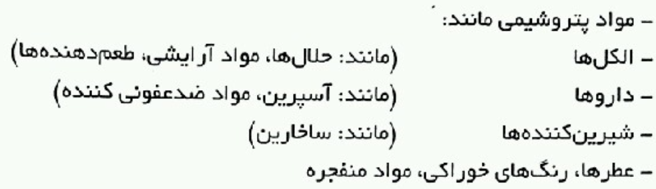
@shimi10.11(7)
برخی از موادی که در پالایشگاه از نفت خام به دست می آیند عبارتند از:
اتم ها، الفبای مواد

Slide 7
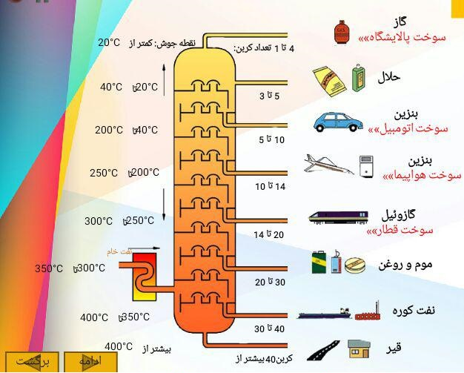
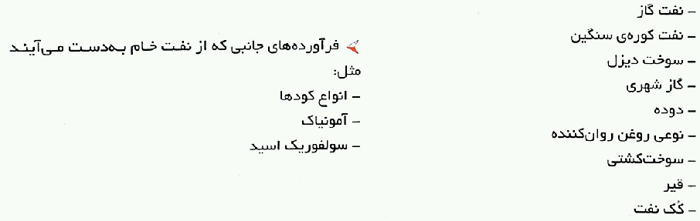
@shimi10.11(7)
برخی از موادی که در پالایشگاه از نفت خام به دست می آیند عبارتند از:
اتم ها، الفبای مواد

Slide 8
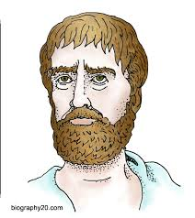
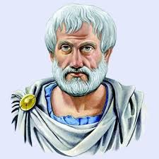
@shimi10.11(7)
اتم ها، الفبای مواد
مواد از چه چیزی ساخته شده اند؟
2500 سال پیش ، فیلسوف یونانی به نام تالس،آب را عنصر اصلی سازنده ی جهان هستی می دانست.
200 سال پس از او ارسطو،آب و باد و خاک و آتش را چهار عنصر اصلی سازنده ی جهان هستی اعلام کرد.

Slide 9
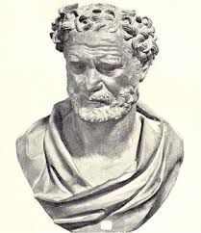
@shimi10.11(7)
اتم ها، الفبای مواد
مواد از چه چیزی ساخته شده اند؟
فیلسوف یونایی دیگری به نام دموکریت،با فکر کردن به آنچه در اطراف خود مشاهده می کرد،اعلام کرد که
با قرار گرفتن ذره هایی بسیارکوچک (به نام اتم)در کنارهم،مواد به وجود می آیند.
اتم در زبان یونانی به معنای تجزیه ناپذیر است و دموکریت عقیده داشت اتم ها از ذره های کوچکتر دیگری تشکیل نشده اند و نمی توان آنها را تجزیه کرد

Slide 10
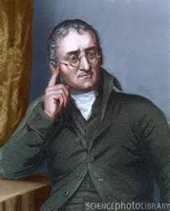

@shimi10.11(7)
اتم ها، الفبای مواد
نظریه ی اتمی دالتون:
حدود 2100 سال پس از دموکریت ،جان دالتون شیمی دان انگلیسی اتم را به عنوان کوچکترین ذره ی سازنده ی ماده اعلام نمود و با این تصور که هر اتم،یک گوی تو پر است،نظریه خود را به شرح زیر بیان کرد:

Slide 11
@shimi10.11(7)
اتم ها، الفبای مواد
دالتون نظریه اتمی خود را با اجرای آزمایش در هفت بند بیان کرد.
1- ماده از ذره های تجزیه ناپذیری به نام اتم ساخته شده است.
نکته: این قسمت با نظریه امروزی سازگاری ندارد (زیرا اتم تجزیه میشود/ الکترون – پروتون – نوترون )
2- همه ی اتم ها یک عنصر , مشابه یکدیگرند.
نکته: این قسمت با نظریه امروزی سازگاری ندارد زیرا در ایزوتوپ ها اتم های یک عنصر جرم متفاوتی دارند. مانند: 235 U 238 U
3- اتم ها نه به وجود می آیند و نه از بین می روند.
نکته : در واکنش های شیمیایی این قسمت درست است (قانون پایستگی جرم )
نکته :در واکنش های هسته ای این قسمت درست نیست چون در واکنش های هسته ای یک عنصر به عنصر دیگر تبدیل میشود
مانند اورانیوم به پلوتونیم تبدیل میشود .

Slide 12
@shimi10.11(7)
اتم ها، الفبای مواد
4- اتم عنصر های مختلف جرم و خواص شیمیایی متفاوتی دارند.
نکته: این قسمت با نظریه امروزی سازگاری دارد
5- اتم های عنصرهای مختلف به هم متصل می شوند و مولکول ها را به وجود می آورند.
نکته: این قسمت با نظریه امروزی سازگاری دارد
6- در هر مولکول از یک ترکیب معین , همواره نوع و تعداد نسبی اتم های سازنده ی آن یکسان است.
نکته: این قسمت با نظریه امروزی سازگاری دارد
7- واکنش های شیمیایی شامل جابه جایی اتم ها و یا تغییر در شیوه ی اتصال آن ها است.
نکته: این قسمت با نظریه امروزی سازگاری دارد

Slide 13
@shimi10.11(7)
اتم ها، الفبای مواد
پس امروز می دانیم اتم گوی توپر نیست و از ذره های کوچکتری ساخته شده اند ولی هنوز باور داریم
اتم کوچکترین ذره ی یک عنصر است که خواص شیمیایی و فیزیکی عنصرها به ویژگی های آن بستگی دارد.
جواب.طبق بند 2 تئوری دالتون ، بله
سوال : آیا جرم همه ی اتم های آهن با هم مساوی است؟
جواب.طبق بند 4 تئوری دالتون ، خیر
سوال : آیا می توان مس را به طلا تبدیل کرد؟
سوال : آیا می توان عنصرهای تازه ای را در آزمایشگاه ساخت؟
جواب.طبق بند 3 تئوری دالتون ، خیر(که اشتباه است) ولی در علم امروز بله

Slide 14
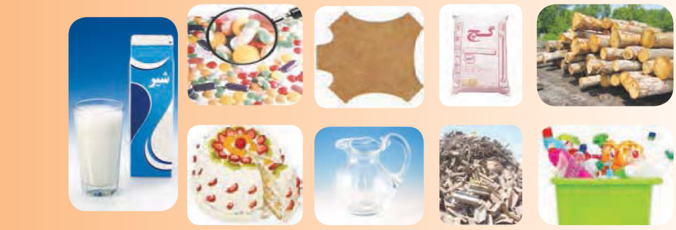
@shimi10.11(7)
اتم ها، الفبای مواد
آنچه پیرامون خود می بینیم از ماده ساخته شده است مواد نیز از اجزای بسیار ریزتری به نام اتم تشکیل شده اند اتم ها تمامی رفتارهای ماده (فیزیکی و شیمیایی) را سبب می شوند.
مواد اطراف ما هر یک فوایدی برای ما دارد:

Slide 15
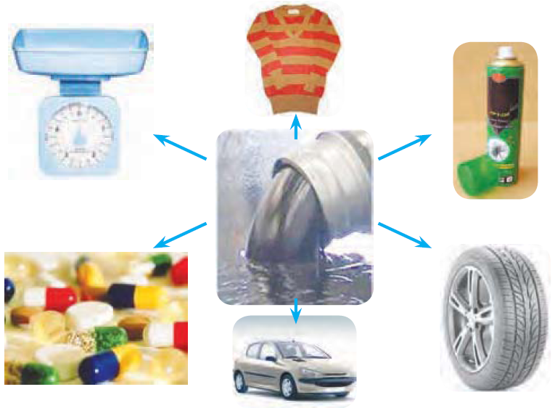
سوخت
پلاستیک
پوشاک
حشره کش
لاستیک
دارو
کاربرد نفت خام

Slide 16
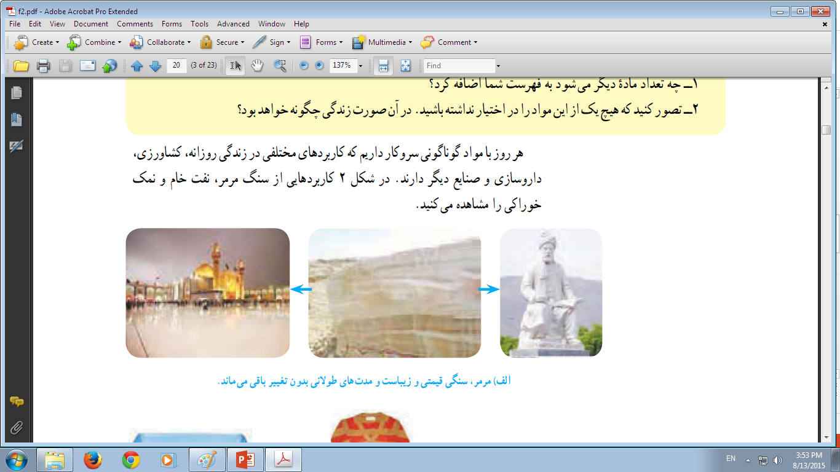
مجسمه سازی
کف بارگاه ملکوتی مشهد
سنگ نمای ساختمان ها
کاربرد سنگ مرمر

Slide 17
لوازم طلا کاری شده
رایانه
گوشی تلفن
جواهر آلات
گنبد بارگاه معصومین
دارو
ذوب کردن یخ جاده ها
مصرف خوراکی
تهیه کنسرو
کاربرد طلا
کاربرد نمک خوراکی

Slide 18
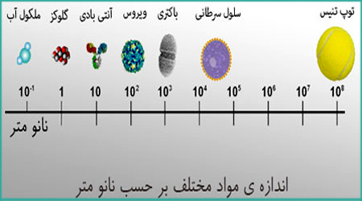
@shimi10.11(7)
اتم ها، الفبای مواد
ﭼﺮاﻧﻤﯽﺗﻮانﻣﺴﺘﻘﯿﻤﺎًﺑﻪﻣﺸﺎﻫﺪه ي اﺗﻢﻫﺎﭘﺮداﺧﺖ؟
زﯾﺮااﺗﻢﻫﺎ آﻧﻘﺪر رﯾﺰﻫﺴﺘﻨﺪﮐﻪﺣﺘﯽﺑﺎ ﻣﯿﮑﺮوﺳﮑﻮپﻫﺎي ﻗﻮي ﻧﯿﺰ دﯾﺪه ﻧﻤﯽﺷﻮﻧﺪ .

Slide 19
@shimi10.11(7)
اتم ها، الفبای مواد
اندازه یک اتم
قطر برخی اتم ها در حدود 0.1 نانومتر است... هر نانومتر،یک میلیونیوم میلی متر می باشد
فلز – نافلز – شبه فلز
عنصر
خالص
آب-کربن دی اکسید-نمک-الکل
ترکیب
مواد
هوا-آلیاژ-آب نمک-
الکل در آب
همگن
ناخالص
یا مخلوط
آجیل-شن در آب-
شن و ماسه
ناهمگن

Slide 20
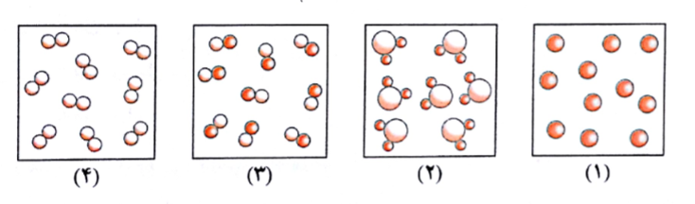
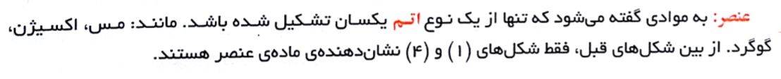
@shimi10.11(7)
اتم ها، الفبای مواد

Slide 21
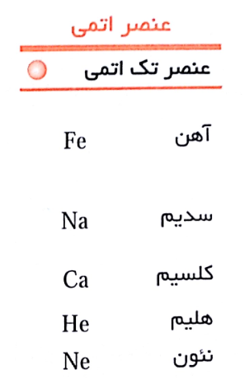
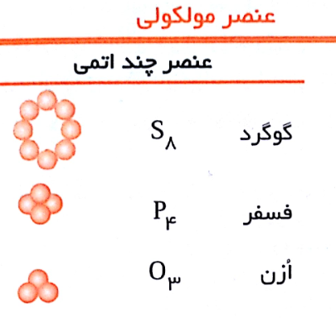
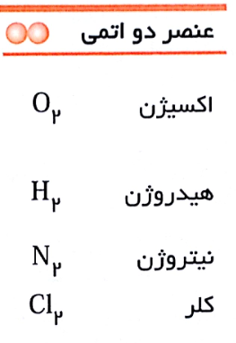
@shimi10.11(7)
اتم ها، الفبای مواد

Slide 22
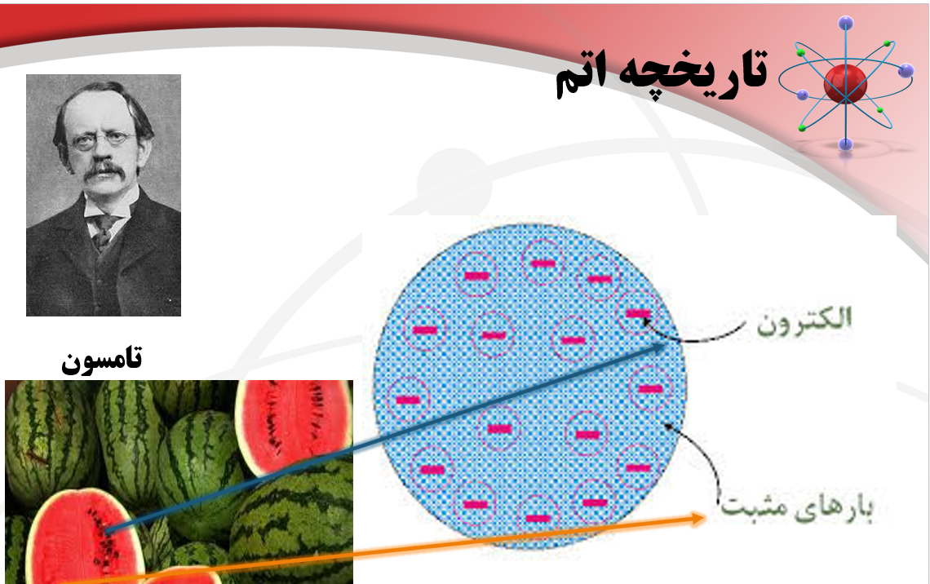

Slide 23
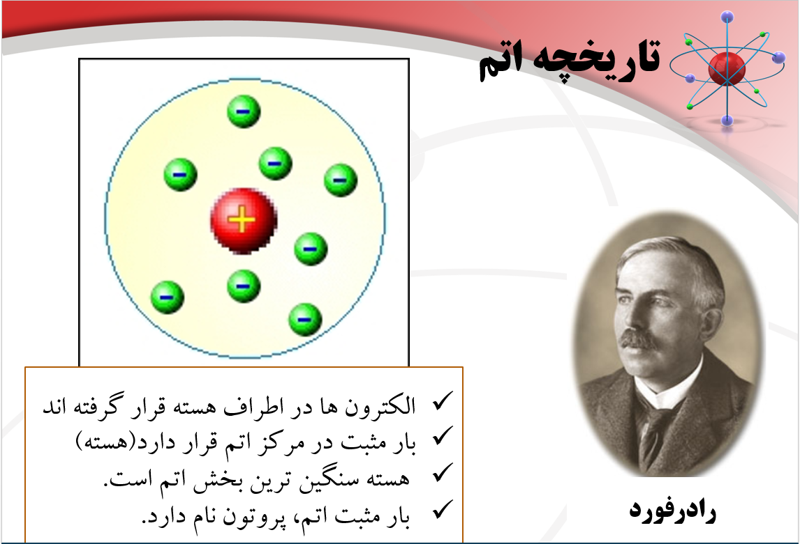

Slide 24
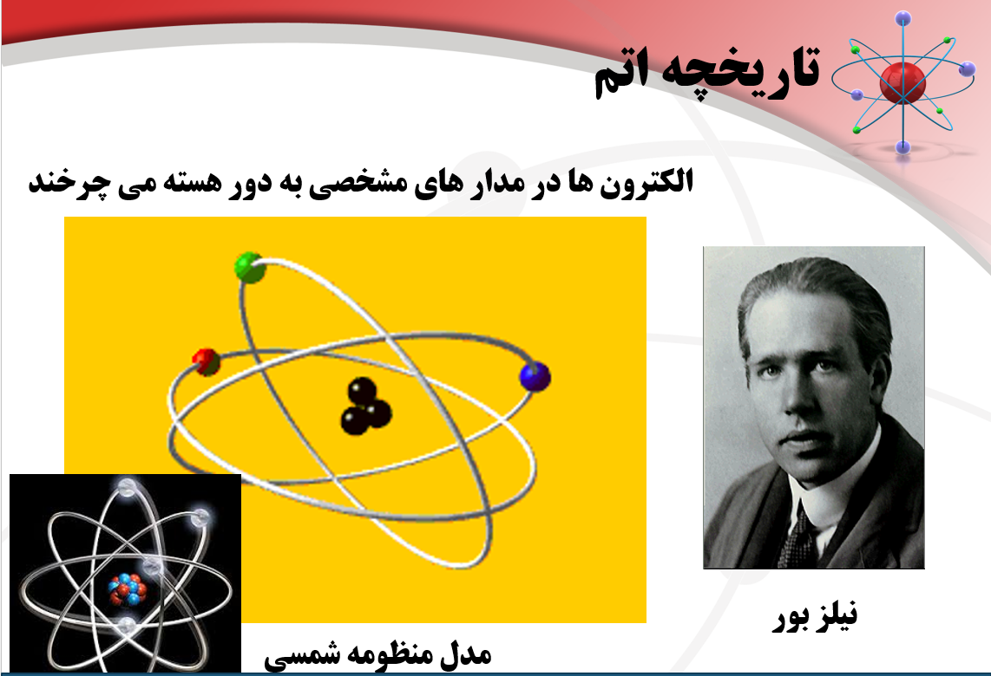

Slide 25
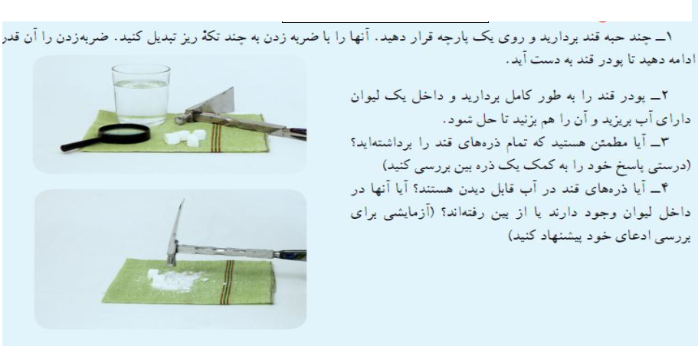

فعالیت صفحه 16

Slide 26

اتم و مولکول
ذره های سازنده ی برخی از عنصرها اتم است.مس عنصری است که از اتم های مس تشکیل شده است.
**اتم کوچکترین جزء یک ماده است که معمولاً در ترکیب ها شرکت می کند.مثل اتم هیدروژن(H)،اتم هلیم(He)،
اتم کلسیم (Ca)،اتم اکسیژن(O)،اتم نیتروژن(N)،اتم کربن(C)و ...
گوناگونی اتم ها نسبتاً محدود است،ولی می توانند با یکدیگر ترکیب شده و تعداد بیشماری از مولکولها را به وجود آورند.
مانند : مولکول آب – مولکول کربن دی اکسید – مولکولهای زنگ آهن

Slide 27
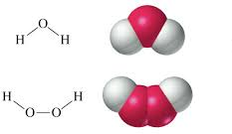
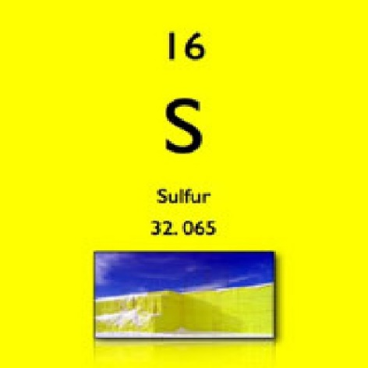
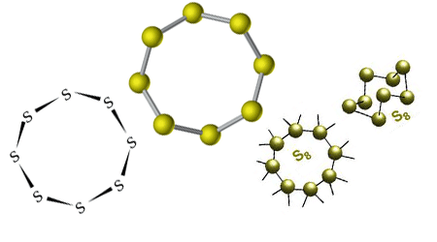
ذره های سازنده ی برخی دیگر از عنصرها و بسیاری از ترکیبها ،مولکولها هستند.
ویژگی موادی که از کنار هم قرار گرفتن مولکولها به وجود آمده اند،به مولکولهای آن مواد بستگی دارد.

Slide 28
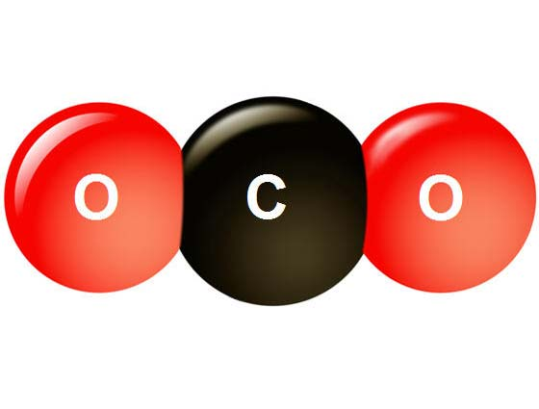
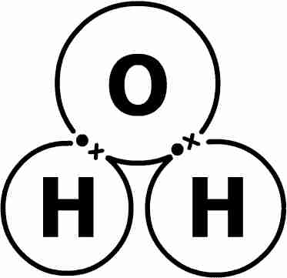
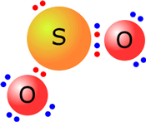
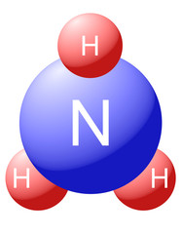
ترکیب
به ماده ی خالصی که ذره های سازنده آن از اتصال دو یا چند اتم متفاوت ساخته شده اند.

Slide 29
ترکیب
به موادی که از دو یا چند جزء متفاوت تشکیل شده اند،مانند نفت خام.
بیش تر مواد موجود در طبیعت مخلوط هستند،به طوری که شاید به ندرت بتوان یک ماده ی خالص،
مطابق تعریف علمی آن یافت.
هوا مخلوطی همگن از گازهای :نیتروژن-اکسیژن-آرگون-کربن دی اکسید-نئون-آمونیاک-هلیم –متان و...
برخی اتم ها تمایل دارند که همیشه تک اتمی باقی بمانند و با اتم های دیگر پیوند برقرار نمی کنند.
معروف به گازهای بی اثر یا نجیب: هلیم-نئون- و...
ساده ترین اتم شناخته شده ، اتم هیدروژن است زیرا هسته آنها از یک پروتون ساخته شده است و نوترون ندارد

Slide 30
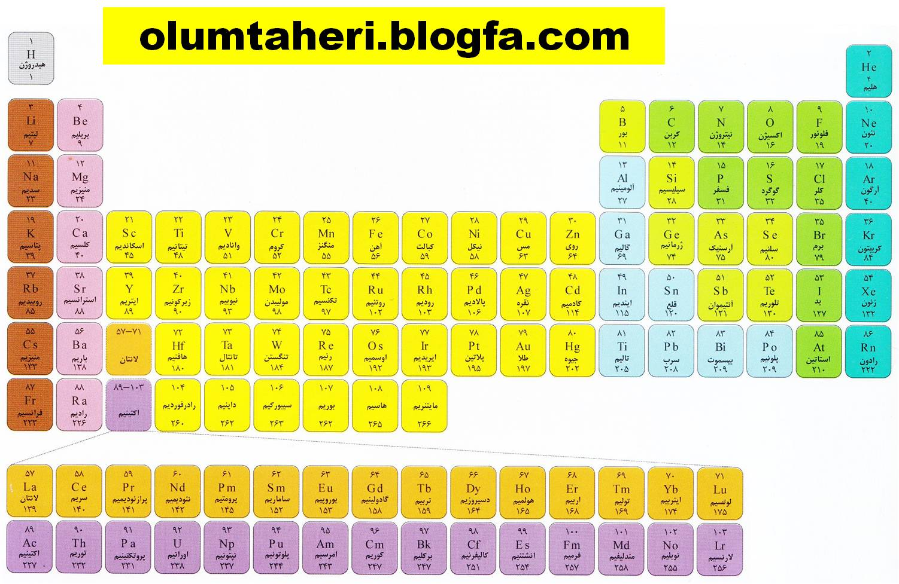

Slide 31
طبقه بندی عنصرها
فلز
نافلز
شبه فلز
بیش از 80 درصد عنصرها فلزند
برای تولید فلزها،ابتدا باید سنگ معدن مربوطه را شناسایی و به کمک دستگاه ها،آن را از دل زمین بیرون می کشند،سپس به کمک روشهای فیزیکی و شیمیایی و با استفاده از جریان برق و حرارت استخراج می کنند.
بیشتر نافلزها مانند H – N – O –He - F – Cl در فشار معمولی و دمای اتاق به صورت گازاند.
سیلیسم : عنصر درخشان و شکننده
نیمه رساناست
بور- ژرمانیم-آرسنیک-تلوریم
چهار عنصر فراوان در پوسته زمین : اکسیژن-سیلیسیم-آلومینیم-آهن فلز-نافلز

Slide 32
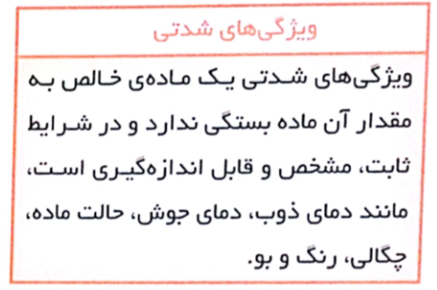
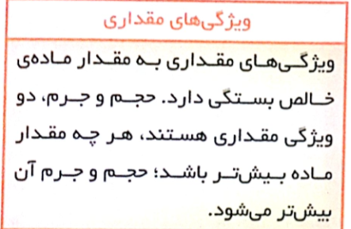
فیزیکی
شدتی
شیمیایی
خواص مواد
مقداری

Slide 33
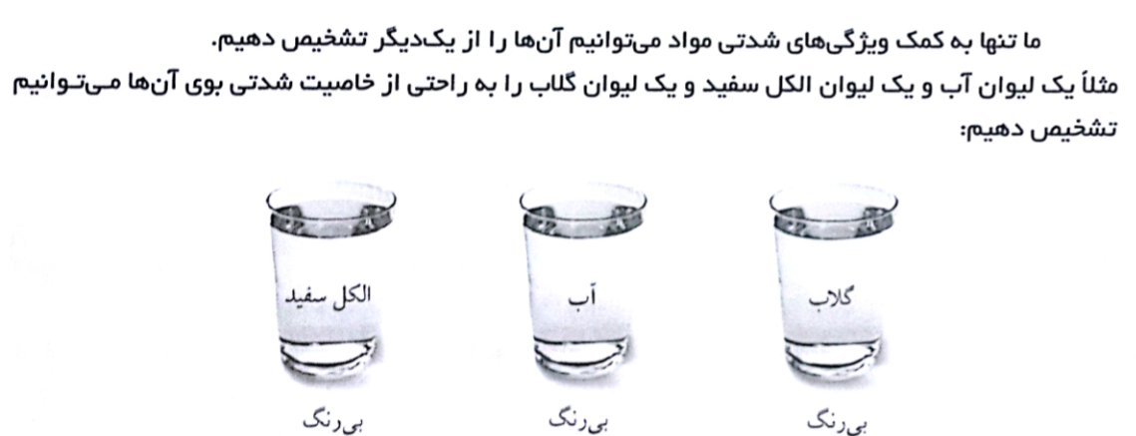

Slide 34
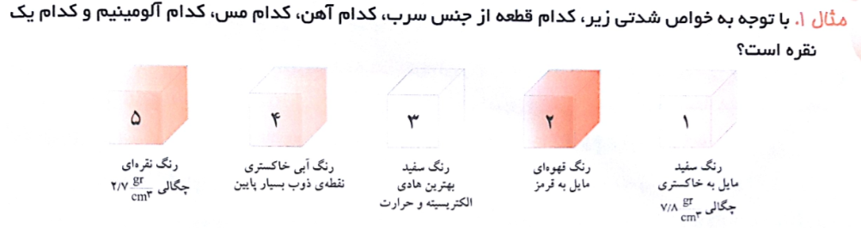

Slide 35
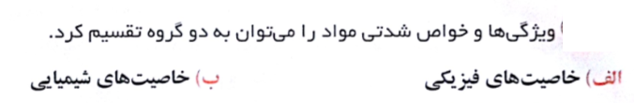

Slide 36
کاربرد | علت | ویژگی فلزات
وسایل الکتریکی و الکترونیکی،سیم های برق | وجود الکترون های آزاد و وابستگی کم الکترونها به هسته | رسانای الکتریکی
وسایل آشپزخانه،رادیاتورها و بخاری ها | وجود الکترون های آزاد و وابستگی کم الکترونها به هسته | رسانایی گرمایی
وسایل تزئینی و زینتی | نظم قرارگیری اتمهای فلزی در کنارهم | جلای فلزی(براق بودن)
شکل پذیری بالا به جهت تهیه ابزارآلات | حرکت اتمها بر روی هم در اثر واردشدن نیرو | چکش خواری در حالت جامد
ساخت دستگاه ها و ماشین آلات صنعتی | اتمهای سنگین با تراکم زیاد | چگالی نسبتاً بالا
ساخت دستگاه ها و ابزارها | ربایش زیاد ذرات | جامد بودن در دمای معمولی و نقطه ذوب و جوش بالا

Slide 37
چند نکته
از بین عنصرهای شناخته شده،بیشترعنصرها فلز هستند.
تمام فلزها به جز جیوه در دمای اتاق حالت جامد دارند در حالی که نافلزها به هر سه حالت جامد،مایع،گاز یافت می شوند.
البته تنها نافلز مایع،نافلزی به نام بُرم می باشد که مایعی قهوه ای رنگ و سمی است
آهن،مس،طلا،نقره،پلاتین،جیوه،آلومینیم،قلع،روی،سرب،اورانیوم،سدیم،منیزیم،کلسیم،پتاسیم، و بریلیم .........فلزند
اکسیژن،هیدروژن،نیتروژن،هلیم،نئون،آرگون،کلر،فلوئور،برم،ید،کربن،فسفر،گوگرد.......نافلزند

Slide 38
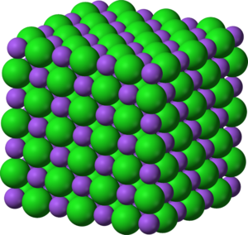
ساختار اتمی فلزها
فلزات از اتمهای یکسان تشکیل شده اند ولی تفاوت مهمی که فلزها با دیگر عنصرها دارند
این است که ذرات سازنده ی تمام عنصرهای فلزی فقط اتم است.برای مثال یک تکه مس مجموعه ای از بی شمار اتم های مس است
که در کنار هم قرار گرفته اند و نمی توان در آن اجتماعی از اتم ها را به عنوان مولکول مشخص کرد

Slide 39
ساختار اتمی نافلزها
مولکولها اجتماعی از اتم ها هستند.ذرات سازنده ی نافلزها مولکولهایی از دو یا چند اتم یکسان می باشند
اکسیژن،هیدروژن،نیتروژن،فلوئور،کلر،برم و ید عنصرهای نافلزی هستند که مولکولهای دو اتمی دارند
گوگرد مولکول هایی هشت اتمی دارد ولی چند نوع نافلز که به آنها گازهای بی اثر(نجیب) می گویند،مولکولهایی تک اتمی دارند که به صورت آزاد در طبیعت یافت می شوند مانند هلیم ...
نکته:تنها تعداد کمی از عنصرها همچون طلا،اکسیژن،نیتروژن،کربن و گوگرد را می توان بصورت آزاد در طبیعت یافت در حالی که دیگر عنصرها به صورت ترکیب یافت می شوند

Slide 40

مدل میله و گلوله
دانشمندان برای درک بهتر رفتار مواد و بررسی ساختار انها و نحوه اتصال و موقعیت قرارگیری اتم ها،از این مدل برای نمایش مواد استفاده می کنند.
در این مدل اتم ها به شکل گلوله های کروی هستند و برای اتصال آنها از میله های کوچک پلاستیکی استفاده می کنند

Slide 41
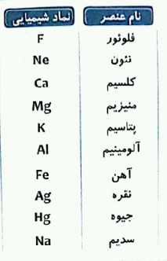
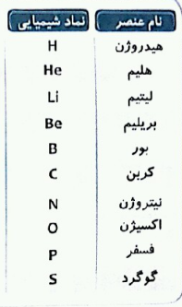
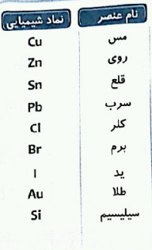
نمادهای شیمیایی عناصر

Slide 42

ترکیب ها گروهی از مواد هستند که ذرات سازنده ی آنها مولکول می باشند و مولکولهای آنها از دویا چند نوع اتم مختلف ساخته شده اند

Slide 43
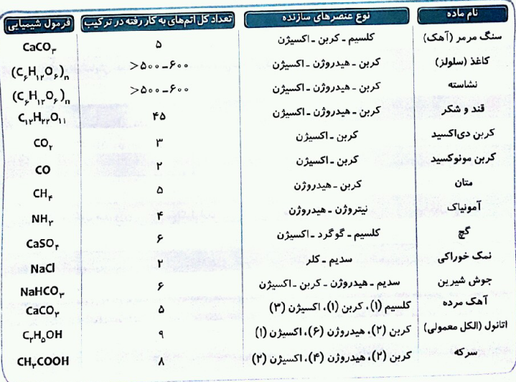

Slide 44
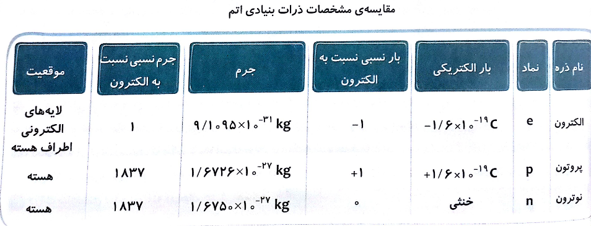
ساختار اتم
پروتون و نوترون در فضای بسیارکوچکی در مرکز اتم به نام هسته قرار دارند
وجود نوترون سبب پایداری هسته اتم می گردد و مانع از متلاشی شدن هسته به علت دافعه ی بارهای مثبت پروتونها می شود

Slide 45
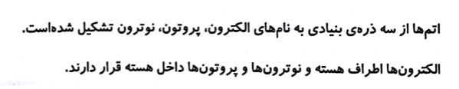


نگاه کلی

Slide 46


نگاه کلی

Slide 47



Slide 48



Slide 49



Slide 50






Slide 51



Slide 52


Slide 53





Slide 54




Slide 55






Slide 56


چند اصطلاح
ایزوتوپ
عددجرمی
عدداتمی

Slide 57
تئوری مولکولی توضیحی در مورد ساختار ماده می باشد که به کمک ان می توان پدیده های مختلفی همچون وجود حالتهای مختلف ماده و تغییر حالتهای آن را تفسیر کرد که شامل :
1-تمام مواد از ذرات بسیار کوچکی به نام اتم یا مولکول ساخته شده اند
2-بین ذرات سازنده ی تمام مواد فضاهای خالی وجود دارد
3-ذرات سازنده ی ماده پیوسته در حال جنبش هستند
4-هرگاه ذرات ماده به هم نزدیک شوند،به یکدیگر نیروی ربایشی وارد می کنند
5-گرما موجب افزایش جنبش ذرات ماده و کاهش ربایش ذرات آن می گردد

Slide 58
حالتهای ماده و ویژگی های آن
1-مواد جامد شکل و حجم ثابتی دارند.بدلیل نحوه ی چینش ذرات ماده ی جامد
*در حالت جامد ذرات ماده به هر سمت حرکت نمی کنند،بلکه به آرامی در جای خود می لرزند
*می توان تصور کرد ذرات جامد به وسیله ی فنرهایی به هم وصل شده اند و نمی توانند از حد مشخصی از هم دور یا نزدیک شوند
*برخی از اجسام را جامد بلوری می نامند.در این نوع مواد،ذرات با نظم مشخص و با فاصله ی کم در کنارهم قرار گرفته اند
این مواد دمای ذوب ثابت و مشخصی دارند.فلزات و برخی از نافلزها مانند گوگرد و بیساری از ترکیبات شیمیایی این گونه اند.
*برخی از مواد جامد را جامد بی شکل می نامند.ساختار منظمی ندارند،دمای ذوب ثابتی ندارند،مانند موم زنبورعسل،

Slide 59
جسم خالص
عنصر
ترکیب
اتمی
مولکولی
چند اتمی
سه اتمی
مس
فسفر
شکر
کربن دی اکسید
ترکیب : ماده ای که از پیوند دو یا چند نوع (عنصر) به وجود می آید.

Slide 60

آهن مس آلومینیوم آب الکل نیتروژن اکسیژن
نافلز فلز مایع گاز :درکل

